Slide 1


SOUTENANCE DE PROJET DE FIN D’ÉTUDE
SUJET :
Drone Swarming: Towards Deployment and formation control
Encadrants:
Gerald Dherbomez
Nicolas Espitia Hoyos
Laurentiu Hetel
SOUTENU PAR :
Mohamed-Said HAMMOUDI
Année universitaire 2021/2022

Slide 2

1
Problématique
Tâche 1: Automatisation de la configuration des drones
2
3
Tâche 2: Récupération des données des drones
Conclusion
4

Slide 3
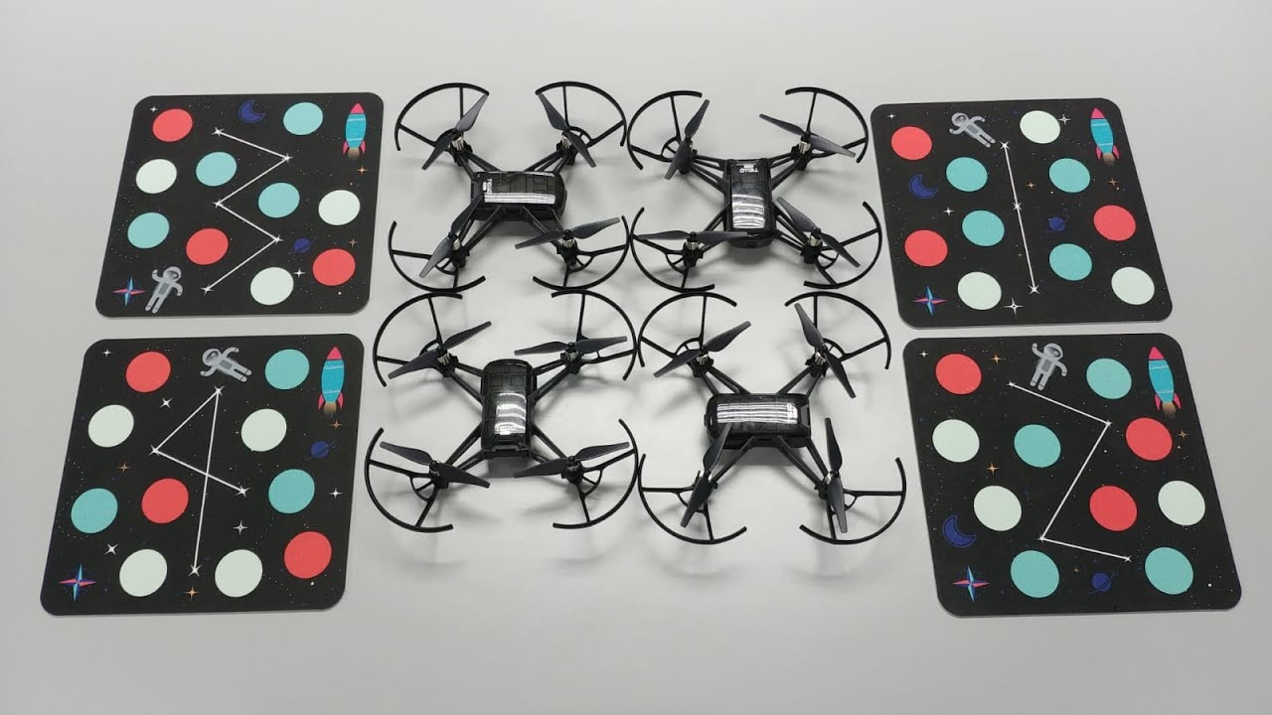
MASTER 2 INFORMATIQUE PARCOURS GÉNIE LOGICIEL
Problématique
Tâche 1
Tâche 2
Conclusion
Problématique:
Pouvoir déployer un essaim de drones Tellu Edu sous une configuration de contrôle centralisé.
Récupérer toutes les informations sur les états des agents.
‹#›

Slide 4
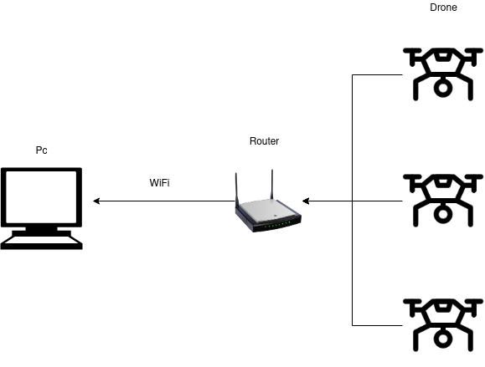
MASTER 2 INFORMATIQUE PARCOURS GÉNIE LOGICIEL
Problématique
Tâche 1
Tâche 2
Conclusion
Automatisation de la configuration des drones
‹#›

Slide 5
MASTER 2 INFORMATIQUE PARCOURS GÉNIE LOGICIEL
Problématique
Tâche 1
Tâche 2
Conclusion
Automatisation de la configuration des drones
Configuration manuelle des drones:
Se connecter au WI-FI de drone Tello un par un .
Envoyer la commande : “command” à partir de packet sender pour vérifier que le drone est en marche.
Vérifier le niveau de batterie avec la commande : “battery?”
Envoyer la commande : “ap SSID PASSWORD” de router ou le drone doit se connecter.
‹#›

Slide 6
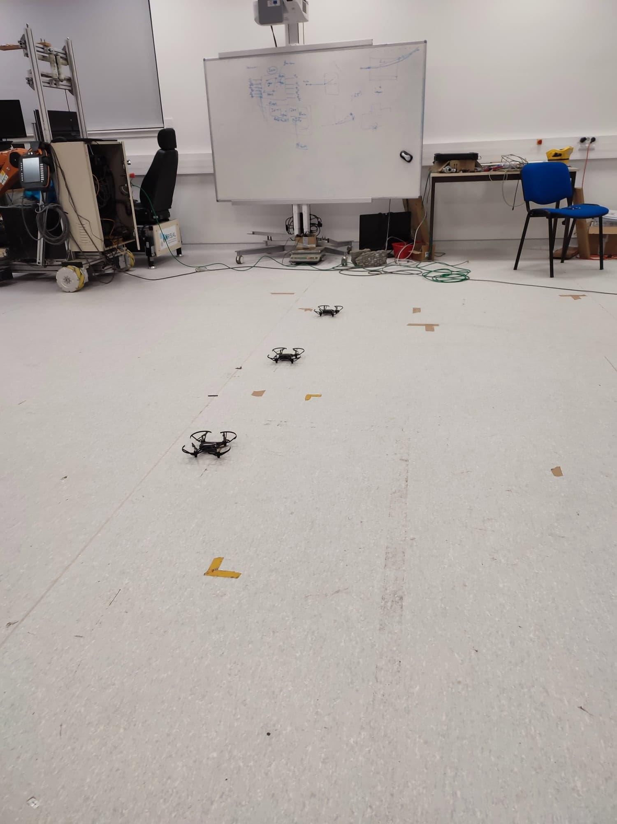
MASTER 2 INFORMATIQUE PARCOURS GÉNIE LOGICIEL
Problématique
Tâche 1
Tâche 2
Conclusion
Automatisation de la configuration des drones
Configuration automatique des drones:
Créer un script python qui permet d’automatiser la configuration des drones plus rapidement.
‹#›

Slide 7
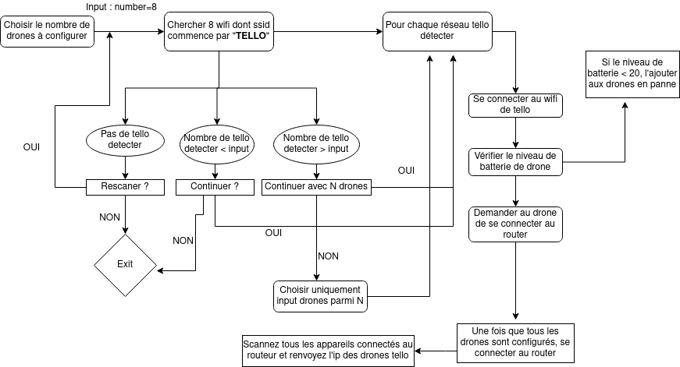

Slide 8
MASTER 2 INFORMATIQUE PARCOURS GÉNIE LOGICIEL
Problématique
Tâche 1
Tâche 2
Conclusion
Automatisation de la configuration des drones
Exemple d’utilisation:
Pour connecter les drones vers un routeur:
conf = Configuration(router_name, router_ssid, router_password, netmask)
tello_ip = conf.run()
Pour trouver les adresses ip des drones connectés au routeur :
conf = Configuration(router_name, router_ssid, router_password, netmask)
tello_ip = conf.getTelloIp()
‹#›

Slide 9
MASTER 2 INFORMATIQUE PARCOURS GÉNIE LOGICIEL
Problématique
Tâche 1
Tâche 2
Conclusion
Récupération des données des drones :
Probléme :
Comment récupérer les données des drones sans interrompre le processus en cours ?
Quel est le point de repère de chaque drone ?
Solution :
Pour chaque drone de swarm, créer un processus qui est exécuté en arrière-plan et récupérer ses données tant qu’il est en vol.
Chaque drone a son propre pad. Le pad est le point de repère des drones.
‹#›

Slide 10
MASTER 2 INFORMATIQUE PARCOURS GÉNIE LOGICIEL
Problématique
Tâche 1
Tâche 2
Conclusion
Récupération des données des drones :
Ajouter ce code dans la bibliothèque Tello :
def get_current_state_always(self,path):
file_name = "state_history.json"
state_history_file = open(f'{path}/{file_name}',"w")
while self.is_flying:
if self.get_height() > 30:
data = {'ip': self.address[0], 'time': str(datetime.now().time()), 'state':self.get_current_state()}
json.dump(data,state_history_file)
state_history_file.write("\n")
state_history_file.close()
‹#›

Slide 11
MASTER 2 INFORMATIQUE PARCOURS GÉNIE LOGICIEL
Problématique
Tâche 1
Tâche 2
Conclusion
Récupération des données des drones :
Exemple d’utilisation :
def get_satate_background(swarm, path):
"""Start a process in background to get current state of each tello
:swarm: a swarm of tello
:path: path where to save data
"""
for tello in swarm:
thread = threading.Thread(name='background_state',target=tello.get_current_state_always, args=(path,))
thread.daemon = True
thread.start()
‹#›

Slide 12
MASTER 2 INFORMATIQUE PARCOURS GÉNIE LOGICIEL
Problématique
Tâche 1
Tâche 2
Conclusion
Récupération des données des drones :
Exemple d’utilisation :
conf = Configuration('redme007', 'redme007', 'motdepasse', 24)
ip = conf.getTelloIp()
swarm = TelloSwarm.fromIps(ip)
swarm.connect()
print("enable mission pad ...")
swarm.enable_mission_pads()
swarm.set_mission_pad_detection_direction(0)
swarm.takeoff()
get_satate_background(swarm, "/home/Drone-Swarming")
swarm.move_up(40)
swarm.disable_mission_pads()
swarm.land()
swarm.end()
‹#›

Slide 13
MASTER 2 INFORMATIQUE PARCOURS GÉNIE LOGICIEL
Problématique
Tâche 1
Tâche 2
Conclusion
Récupération des données des drones :
Exemple d’utilisation :
Activer la détection des pads.
Appeler la fonction get_satate_background(swarm, path) après le décollage des drones.
Le processus s'arrête une fois que les drones sont atterris.
Un fichier nommé : state_history.json, qui contient toutes les données est créé dans le chemin indiqué.
‹#›

Slide 14
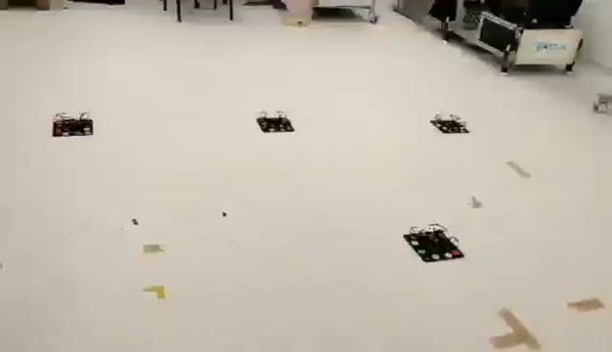
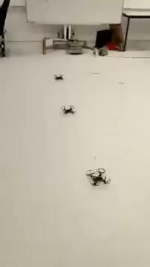
MASTER 2 INFORMATIQUE PARCOURS GÉNIE LOGICIEL
Problématique
Tâche 1
Tâche 2
Conclusion
‹#›

